Slide 1
Familiensachen
Ehescheidung
Allgemeines
§ 1564
BGB
jährlich werden ca. 150.000 Ehen geschieden
Scheidung ist die formelle Auflösung der Ehe (§ 1564 BGB)
es gilt das FamFG unter Verweisung auf die Vorschriften der ZPO = § 113 FamFG
§ 113
FamFG
Scheitern der Ehe
eine Ehe kann geschieden werden, wenn sie gescheitert ist (§ 1565 I S. 1 BGB)
sie ist gescheitert,
wenn die Lebensgemeinschaft der Ehegatten nicht mehr besteht und
nicht erwartet werden kann, dass die Ehegatten sie wiederherstellen (§ 1565 I S. 2 BGB)
es gilt das Zerrüttungsprinzip – es wird das Scheitern geprüft
§ 1565 I S. 1, 2
BGB
134
KG-Ref.AF Carus

Slide 2
Familiensachen
Ehescheidung
Allgemeines
Indizien für eine Zerrüttung: Getrenntleben, Unvereinbarkeit der Charaktere, anderweitige Beziehungen, Misshandlungen, Vernachlässigung des Haushalts und der Kinder
Ehegatten leben getrennt (= Getrenntleben), wenn:
die häusliche Gemeinschaft nicht (mehr) besteht
Trennung von Bett und Tisch
Getrenntleben innerhalb derselben Wohnung ist möglich – aber getrennte Bereiche
gelegentliche Versöhnungsversuche schaden dem Getrenntleben nicht (§ 1567 II BGB) (BGH: i. d. R. bis zu einem Vierteljahr)
und Trennungswille vorliegt
mindestens ein Ehegatte muss nach außen erkennbar zeigen, dass er die häusliche Gemeinschaft ablehnt
§ 1567 II BGB
135
KG-Ref.AF Carus

Slide 3
Familiensachen
Ehescheidung
Allgemeines
Voraussetzungen der Scheidung
Trennungszeit mindestens 1 Jahr und die Scheidung ist einvernehmlich
(= gemeinsamer Antrag auf Ehescheidung bzw. Zustimmung des Antragsgegners)
es wird unwiderlegbar vermutet, dass die Ehe gescheitert ist (§ 1566 I BGB)
Trennungszeit mindestens 3 Jahre
es wird unwiderlegbar vermutet, dass die Ehe gescheitert ist (§ 1566 II BGB)
stellt die Fortsetzung der Ehe für den Antragsteller eine unzumutbare Härte (§ 1565 II BGB) dar, kann die Trennungszeit weniger als 1 Jahr betragen
z. B. Misshandlungen, Gewalt, Bedrohungen und schwere Demütigen, bloße Unstimmigkeiten oder Reibereien reichen hier nicht aus
in der Praxis sehr selten – besondere Ausnahmefälle
§ 1566 I, II BGB
§ 1565 II BGB
136
KG-Ref.AF Carus

Slide 4
Familiensachen
Ehescheidung
Allgemeines
Voraussetzungen der Scheidung
dagegen darf es keine Scheidung geben, obwohl die Ehe gescheitert ist, wenn es eine schwere Härte (= Härteklausel (§ 1568 BGB)) für die gemeinsamen minderjährigen Kinder bzw. dem Antragsgegner darstellen würde
z. B. Selbstmordabsichten, Verletzungsabsichten
in der Praxis sehr selten – besondere Ausnahmefälle
die Ehe kann nur durch richterliche Entscheidung auf Antrag eines oder beider Ehegatten geschieden werden (§ 1564 S. 1 BGB)
sie ist mit der Rechtskraft der Entscheidung aufgelöst (§ 1564 S. 2 BGB)
§ 1564 S.1, 2 BGB
137
KG-Ref.AF Carus

Slide 5
Familiensachen
Ehescheidung
Allgemeines
§ 1564 S.2 BGB
Folgen der Scheidung
die Ehe ist ab Rechtskraft des Scheidungsbeschlusses aufgelöst (§ 1564 S. 2 BGB)
Befreiung von ehelichen Rechten und Pflichten, z. B.:
erneute Heirat möglich
Wegfall der Ehewirkungen nach §§ 1353 – 1362 BGB
§ 1353 BGB: eheliche Lebensgemeinschaft | § 1355 BGB: Ehename | § 1356 BGB: Haushaltsführung, Erwerbstätigkeit | § 1357 BGB: Geschäfte zur Deckung des Lebensbedarfs | § 1359 BGB: Umfang der Sorgfaltspflicht | § 1360 BGB: Verpflichtung zum Familienunterhalt | § 1360a BGB: Umfang der Unterhaltspflicht | § 1360b BGB: Zuvielleistung | § 1361 BGB: Unterhalt bei Getrenntleben | § 1361a BGB: Verteilung der Haushaltsgegenstände bei Ge-trenntleben | § 1361b BGB: Ehewohnung bei Getrenntleben | § 1362 BGB: Eigentumsvermutung
Recht zur freien Verfügung über das Vermögen (§§ 1365, 1369 BGB)
Ausschluss des Ehegattenerb- und –pflichtteilrechts
§§ 1353-1362 BGB
137
KG-Ref.AF Carus

Slide 6
Familiensachen
Ehescheidung
Ablauf einer Ehescheidung beim Familiengericht
Antragsschrift (§§ 133 FamFG i. V. m. 253 ZPO)
Bezeichnung der Beteiligten und des Gerichts
einen bestimmten Antrag und Angaben über den Gegenstand
Beispiel: Es wird beantragt, die am … vor dem Standesbesamten des Standesamtes … zur Registernummer … geschlossenen Ehe der Beteiligten zu scheiden
Begründung des Antrages (z. B. Scheitern der Ehe nach § 1565 I BGB)
Angabe der Einkommensverhältnisse
Namen und Geburtsdaten von gemeinschaftlichen minderjährigen Kindern und Mitteilung deren gewöhnlichen Aufenthaltes
Erklärung, ob die Ehegatten eine Regelung über
-die eSo, den Umgang und die Unterhaltspflicht gegenüber den gemeinschaftlichen
minderjährigen Kindern getroffen haben
-die durch die Ehe begründete gesetzliche Unterhaltspflicht, die Rechtsverhältnisse an der
Ehewohnung und am Hausrat getroffen haben
§ 1565 I BGB
138
KG-Ref.AF Carus

Slide 7
Familiensachen
Ehescheidung
Ablauf einer Ehescheidung beim Familiengericht
Antragsschrift (§§ 133 FamFG i. V. m. 253 ZPO)
Angabe, ob Familiensachen, an denen beide Ehegatten beteiligt sind, anderweitig rechtshängig sind
Heiratsurkunde und die Geburtsurkunden der gemeinschaftlichen minderjährigen Kinder in beglaubigter Kopie beifügen
Unterschrift des Verfahrensbevollmächtigten
bei Einreichung des Scheidungsantrags muss die Trennungszeit bereits absolviert sein
Anwaltszwang
besteht für die antragstellende Seite (§ 114 I FamFG)
gibt Antragsgegnerin nur die Zustimmung zur Scheidung ab, benötigt sie dafür keinen Anwalt
(§ 114 IV Nr. 3 FamFG), sonst besteht Anwaltszwang auch für die Antragsgegnerin
in Ehesachen ist eine besondere Vollmacht nötig
sie erstreckt sich auf das Scheidungsverfahren und die Folgesachen (§ 114 V FamFG)
§ 144 I, IV,V FamFG
139
KG-Ref.AF Carus

Slide 8
Familiensachen
Ehescheidung
Ablauf einer Ehescheidung beim Familiengericht
Zuständigkeiten
sachlich: AG als Familiengericht (§§ 23a I Nr. 1, 23b GVG)
örtlich: Rangfolge gemäß § 122 FamFG:
gewöhnliche Aufenthalt eines Ehegatten mit allen gemeinschaftlichen minderjährigen Kindern
gewöhnlicher Aufenthalt einer der Ehegatten mit einem Teil der gemeinschaftlichen Kinder, sofern beim anderen Ehegatten keine gemeinschaftlichen minderjährigen Kinder ihren gewöhnlichen Aufenthalt haben
letzter gemeinsamer gewöhnlicher Aufenthalt der Ehegatten, wenn einer der Ehegatten bei Eintritt der Rechtshängigkeit im Bezirk des Gerichts seinen gewöhnlichen Aufenthalt hat
gewöhnlicher Aufenthalt des Antragsgegners
gewöhnlicher Aufenthalt des Antragstellers
AG Schöneberg
§ 122
FamFG
das Verfahren wird durch Einreichung einer Antragsschrift anhängig (§ 124 FamFG)
funktionell: Richter (§§ 3, 14 RPflG)
140
KG-Ref.AF Carus

Slide 9
Familiensachen
Ehescheidung
Ablauf einer Ehescheidung beim Familiengericht
Scheidungsantrag geht in der Briefannahmestelle ein
Wachtmeister präsentiert den Scheidungsantrag
behördlicher Eingangsstempel (= Zeitpunkt des Eingangs) + Anzahl der Anlagen + (§ 6 II S. 1 und 2 GOV)
Eingangszeitpunkt (sowie Bezeichnung des Gerichts) bei Antragsschriften, KFA, Rechtsmittelschriften- und –begründungsschriften auf Urschrift UND Abschriften vermerken (§ 6 III GOV)
§ 6
GOV
141
KG-Ref.AF Carus

Slide 10
Familiensachen
Ehescheidung
Ablauf einer Ehescheidung beim Familiengericht
… sollte aus dem ZP bekannt sein
Scheidungsantrag
Wertgegenstände – unaufgefordert Empfangsbescheinigung erteilen (§ 6 IV S. 2 GOV)
gelangen Geld, Kostbarkeiten, Wertpapiere oder sonstige Urkunden o. ä. in den amtlichen Gewahrsam eines Gerichts –
nach Gewahrsamsanweisung verfahren (§ 7 GOV)
Eingangsvermerk ist mit vollen Namenszug zu versehen (§ 6 V Nr. e GOV)
Schecks werden entnommen, mit AZ versehen und der Zahlstelle gegen Empfangsbekenntnis übergeben, Eintragung in die Scheckliste
besteht für die antragstellende Seite (§ 114 I FamFG)
gibt Antragsgegnerin nur die Zustimmung zur Scheidung ab, benötigt sie dafür keinen Anwalt
(§ 114 IV Nr. 3 FamFG), sonst besteht Anwaltszwang auch für die Antragsgegnerin
in Ehesachen ist eine besondere Vollmacht nötig
sie erstreckt sich auf das Scheidungsverfahren und die Folgesachen (§ 114 V FamFG)
141
KG-Ref.AF Carus

Slide 11
Familiensachen
Ehescheidung
Ablauf einer Ehescheidung beim Familiengericht
Weiterleitung des Scheidungsantrags an die Eingangsregistratur
Familiensachen sind unter dem Registerzeichen F zu registrieren (§ 27 I S. 1 AktO)
Ausnahmen: selbständiges Beweisverfahren und Vollstreckungsverfahren nach §§ 88 – 94 FamFG, wenn das Ausgangsverfahren bei einem anderen Familiengericht anhängig gewesen ist = FH
die Eingangsregistratur erfasst die neue Sache in forum^{STAR} und legt die Akte an
Registrierung des Scheidungsantrags in forum^{STAR}
Verfahren in forum^{STAR}
behandeln wir extra
142
KG-Ref.AF Carus

Slide 12
Familiensachen
Ehescheidung
Ablauf einer Ehescheidung beim Familiengericht
Bei Eintragung beachten
Prüfung, ob „Altfamilie“ vorhanden ist
Grund: alle Anträge einer Familie kommt zu einer Abteilung/Richter
Eintragungsrichtlinien unbedingt beachten (gemäß Eintragungsrichtlinien S. 11)
Eintragungsrichtlinien in
forum^{STAR}
143
KG-Ref.AF Carus

Slide 13
Familiensachen
Ehescheidung
Ablauf einer Ehescheidung beim Familiengericht
Kosten in Familiensachen
Kostenbefreiung von Bund und Länder (§ 2 FamGKG)
Kosten werden alsbald nach Fälligkeit angesetzt (§ 15 KostVfg)
Ehe- und Familienstreitsachen
Verfahrensgebühr wird mit der Einreichung der Antragsschrift, der Einspruchs- oder Rechts-mittelschrift oder mit der Abgabe der entsprechenden Erklärung zu Protokoll fällig (§ 9 FamGKG)
Vorschusspflicht (gilt auch für Antragserweiterungen, gilt nicht für Widerantrag bzw. Antrag auf Erlass einer einstweiligen Anordnung (§ 14 FamGKG)
144
KG-Ref.AF Carus

Slide 14
Familiensachen
Ehescheidung
Ablauf einer Ehescheidung beim Familiengericht
Kosten in Familiensachen
Folgesachen:
keine Vorschusspflicht (§ 16 III KostVfg)
Gebühren in Scheidungsfolgesachen und in Folgesachen eines Verfahrens über die Aufhebung der Lebenspartnerschaft werden erst angesetzt, wenn eine unbedingte Entscheidung über die Kosten ergangen ist oder das Verfahren oder die Instanz durch Vergleich, Zurücknahme oder anderweitige Erledigung beendet ist
keine VKR erstellen, wenn der Antragsteller einen VKH-Antrag gestellt – sofortige Vorlage an den Richter
KV-Nr. 1110 – Streitwert => Nettoeinkommen der Ehegatten => 2-fache Gebühr
145
KG-Ref.AF Carus

Slide 15
Familiensachen
Ehescheidung
Ablauf einer Ehescheidung beim Familiengericht
Verbund
unter Scheidungsverbund versteht man die Zusammenfassung einer Scheidung mit Folgesachen
(§ 137 I FamFG) in einem Verfahren
Ehegatte kann wählen, ob entsprechende Ansprüche im Verbund oder isoliert geltend machen möchte – geringere Kosten
wählt der Antragsteller isolierte Anträge, erhält jeder Antrag ein eigenes AZ – die Scheidungsakte bzw. die älteste Akte führt
über eine Scheidung und Folgesachen ist zusammen zu verhandeln und zu entscheiden
(Verbund, § 137 I FamFG)
§ 137 I FamFG
146
KG-Ref.AF Carus

Slide 16
Verbund
Scheidungsverbund = Zusammenfassung einer Scheidung mit Folgesachen in einem Verfahren
über Scheidung und Folgesachen ist
zusammen zu verhandeln und zu entscheiden
Folgesachen:
Versorgungsausgleichssachen
Kindes- und Scheidungsunterhaltssachen
Wohnung- und Haushaltssachen
Güterrechtssachen
Kindschaftssachen
§ 27 II AktO
Akten-mäßige Behand-lung
146
KG-Ref.AF Carus

Slide 17
Familiensachen
Ehescheidung
Ablauf einer Ehescheidung beim Familiengericht
Folgesachen gemäß § 137 II FamFG):
VA-Sachen (§ 217 FamFG)
Kindes- und Scheidungsunterhaltssachen (§§ 1601 ff., 1569 ff. BGB)
Wohnungszuweisungs- und Haushaltssachen (§ 200 FamFG)
Güterrechtssachen (§ 261 I FamFG - nicht solche nach § 261 II FamFG)
Folgesachen gemäß § 137 III FamFG)
Kindschaftssachen (§ 151 FamFG)
§ 137 II FamFG
148
KG-Ref.AF Carus

Slide 18
Familiensachen
Ehescheidung
Ablauf einer Ehescheidung beim Familiengericht
Aktenführung
Folgesachen werden nicht gesondert registriert (§ 27 II S. 1 AktO)
für Folgesachen sind Hefte nach § 4 I AktO anzulegen (§ 27 II S. 2 AktO)
auf dem Aktendeckel ist auf das Sonderheft hinzuweisen
dem AZ wird auf dem Umschlag des Heftes folgender Zusatz nachgestellt: VA, UK, UE, WH, GÜ, SO, UG, HK (§ 27 II S. 3 AktO)
dieser Zusatz kann in der Folgesache wie ein AZ-Zusatz verwendet werden (S. 4)
Abtrennung der Folgesachen (§ 137 III FamFG) – als selbständiges Verfahren registriert
149
KG-Ref.AF Carus

Slide 19
Familiensachen
Ehescheidung
Ablauf einer Ehescheidung beim Familiengericht
Abtrennung aus dem Verbund
kann verschiedene Gründe haben – Abtrennung, wenn:
Unterhalts- / Güterrechtsfolgesache: neben Ehegatten wird eine weitere Person Beteiligter des Verfahrens
(§ 140 I FamFG)
VA / Güterrecht: vor der Auflösung der Ehe ist keine Entscheidung möglich (§ 140 II FamFG)
VA ausgesetzt ist, weil ein Rechtsstreit über den Bestand oder die Höhe eines Anrechts vor einem Gericht anhängig ist
in einer Kindschaftsfolgesache das Gericht dies aus Gründen des Kindeswohls für sachgerecht hält oder das Verfahren ausgesetzt ist
seit der Rechtshängigkeit des Scheidungsantrags 3 Monaten verstrichen – beide Ehegatten haben die erforderlichen Mitwirkungshandlungen im VA vorgenommen + beide beantragen übereinstimmend die Abtrennung
Scheidungsanspruch verzögert sich außergewöhnlich – ein weiterer Aufschub unter Berücksichtigung der Bedeutung der Folgesache würde eine unzumutbare Härte darstellen + Antrag eines Ehegatten auf Abtrennung
149
KG-Ref.AF Carus

Slide 20
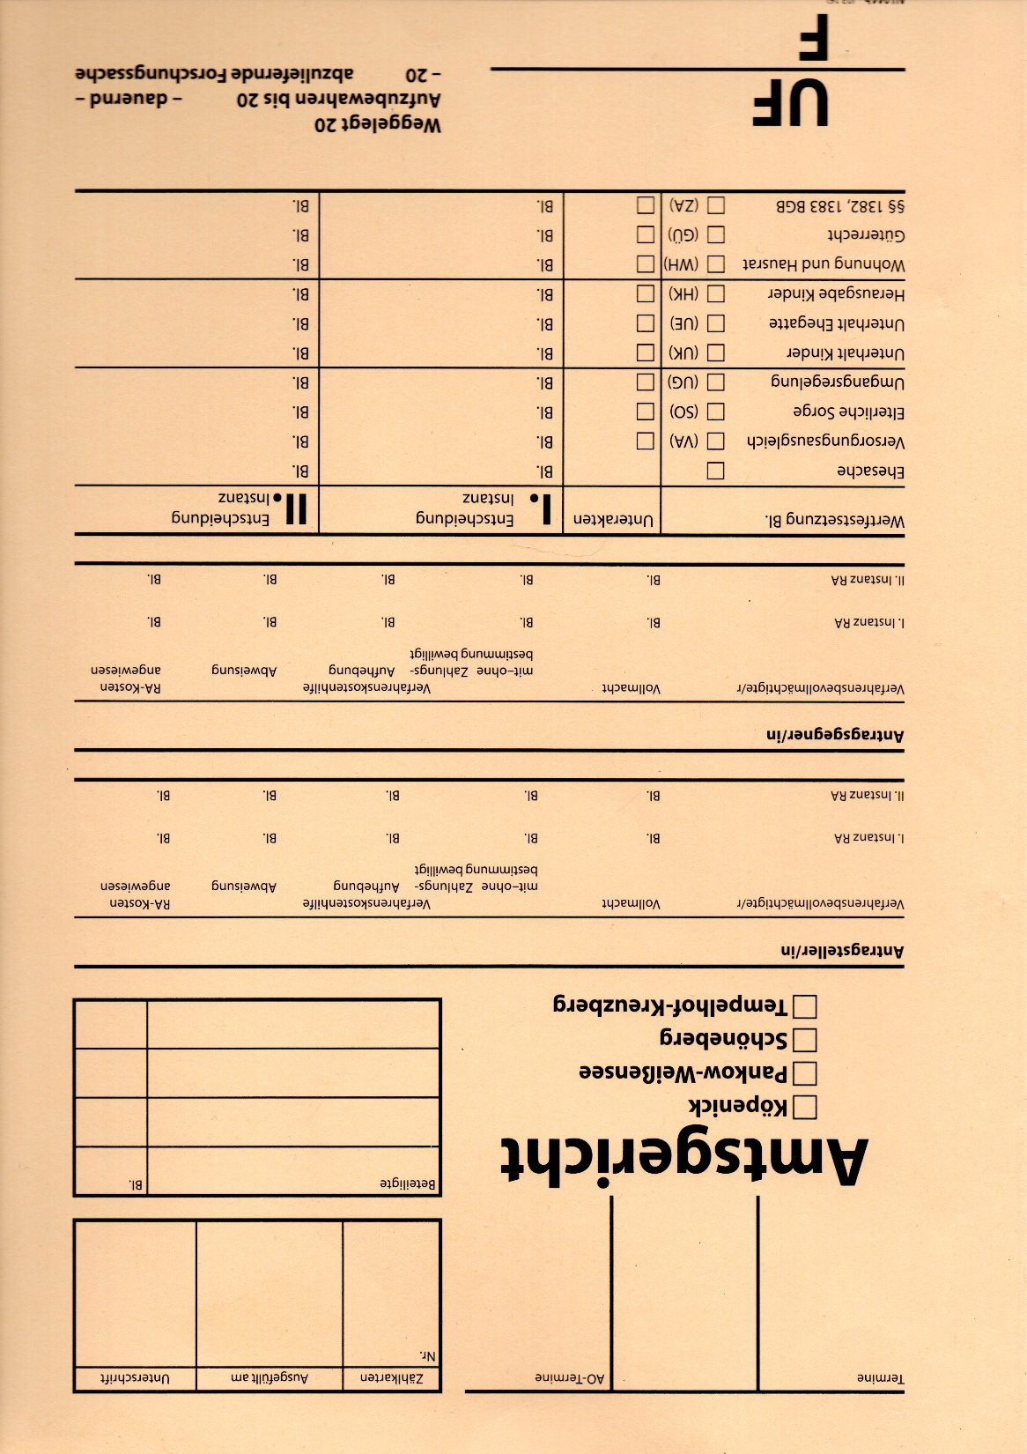
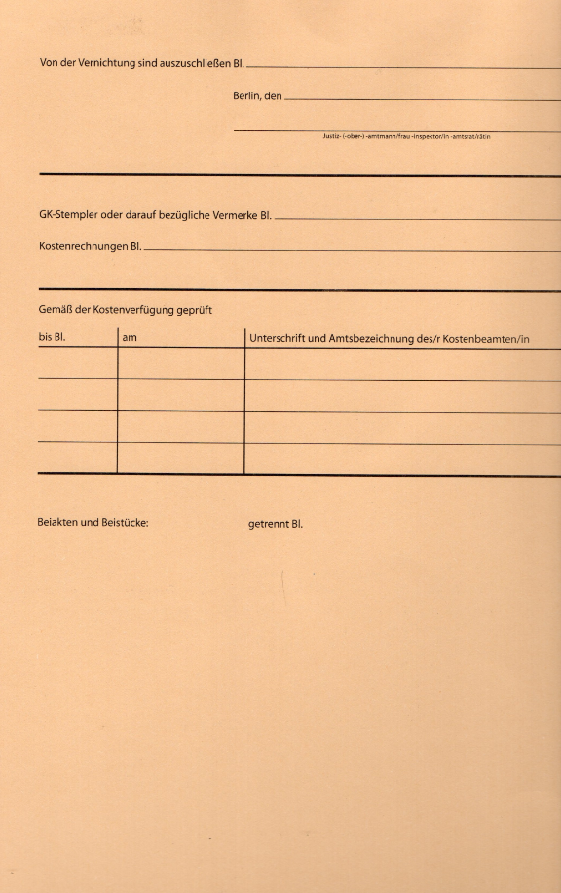
Scheidungs-akte

Slide 21
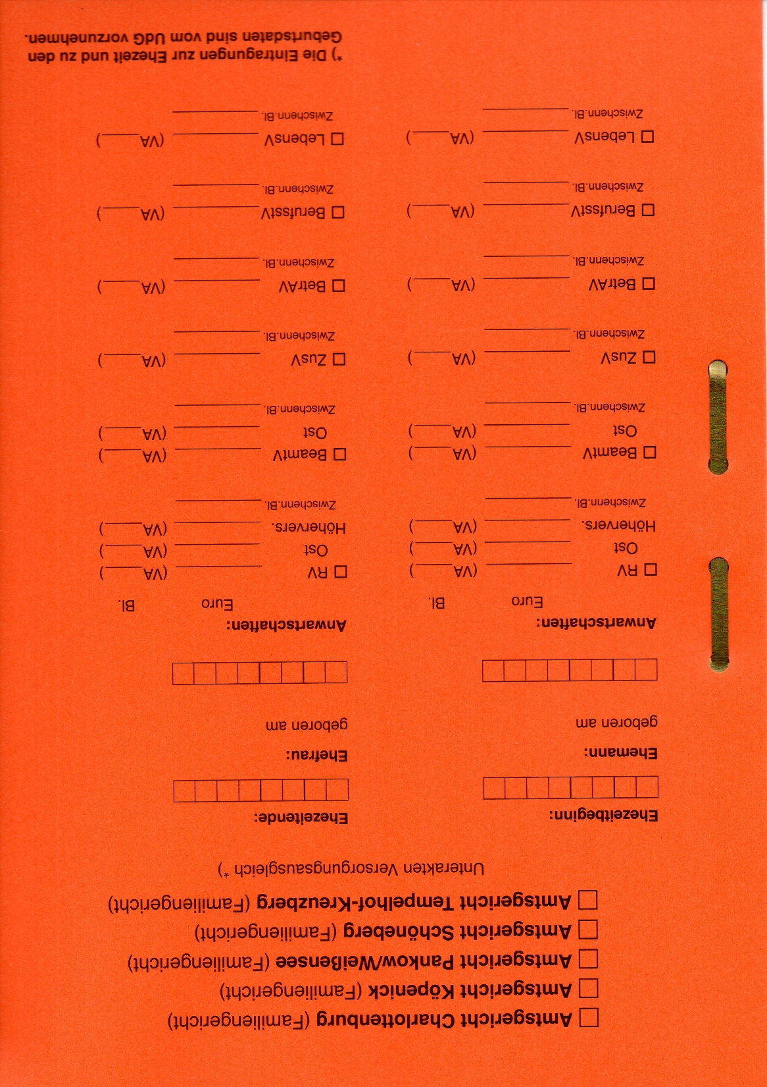
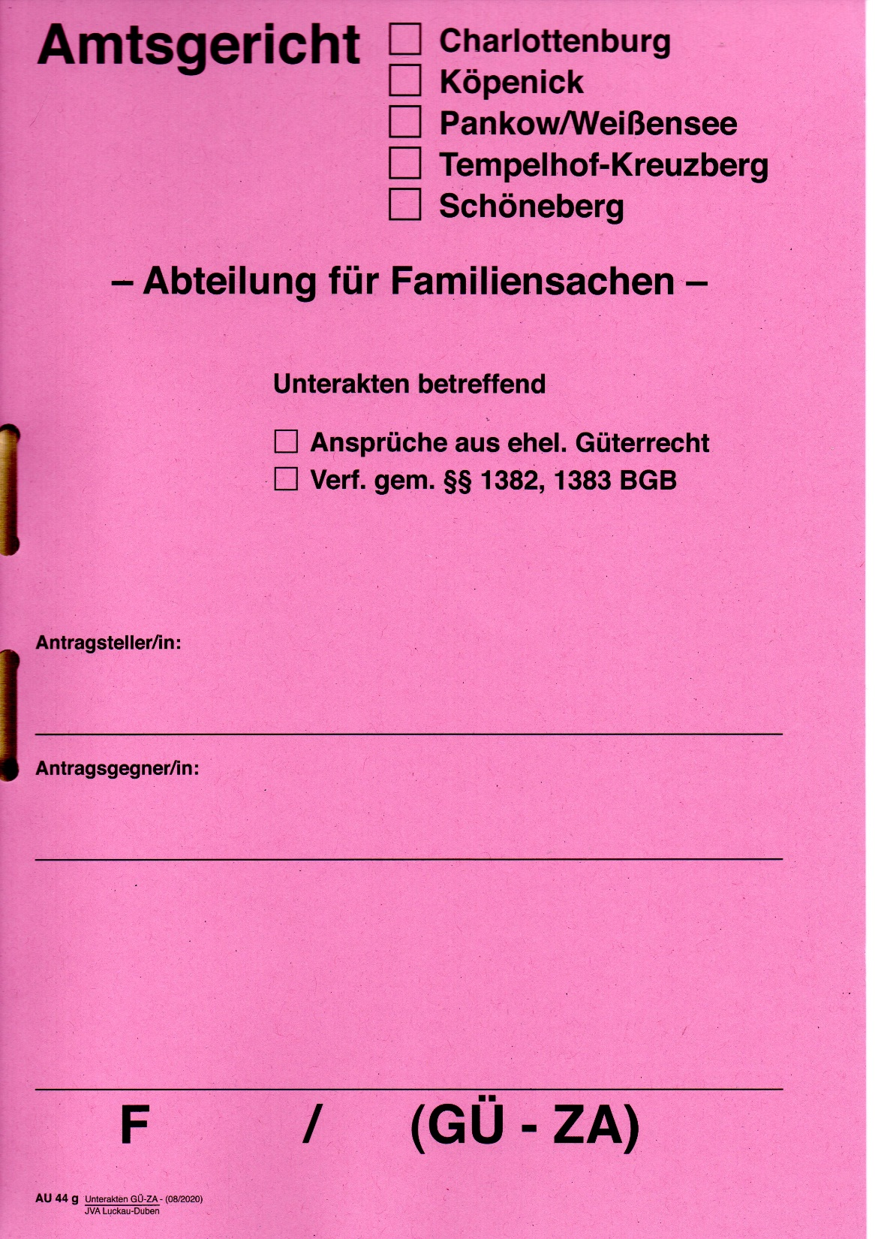
Unterakte Versor-gungs-ausgleich
⇐
Unterakte
Güterrecht
⇒

Slide 22
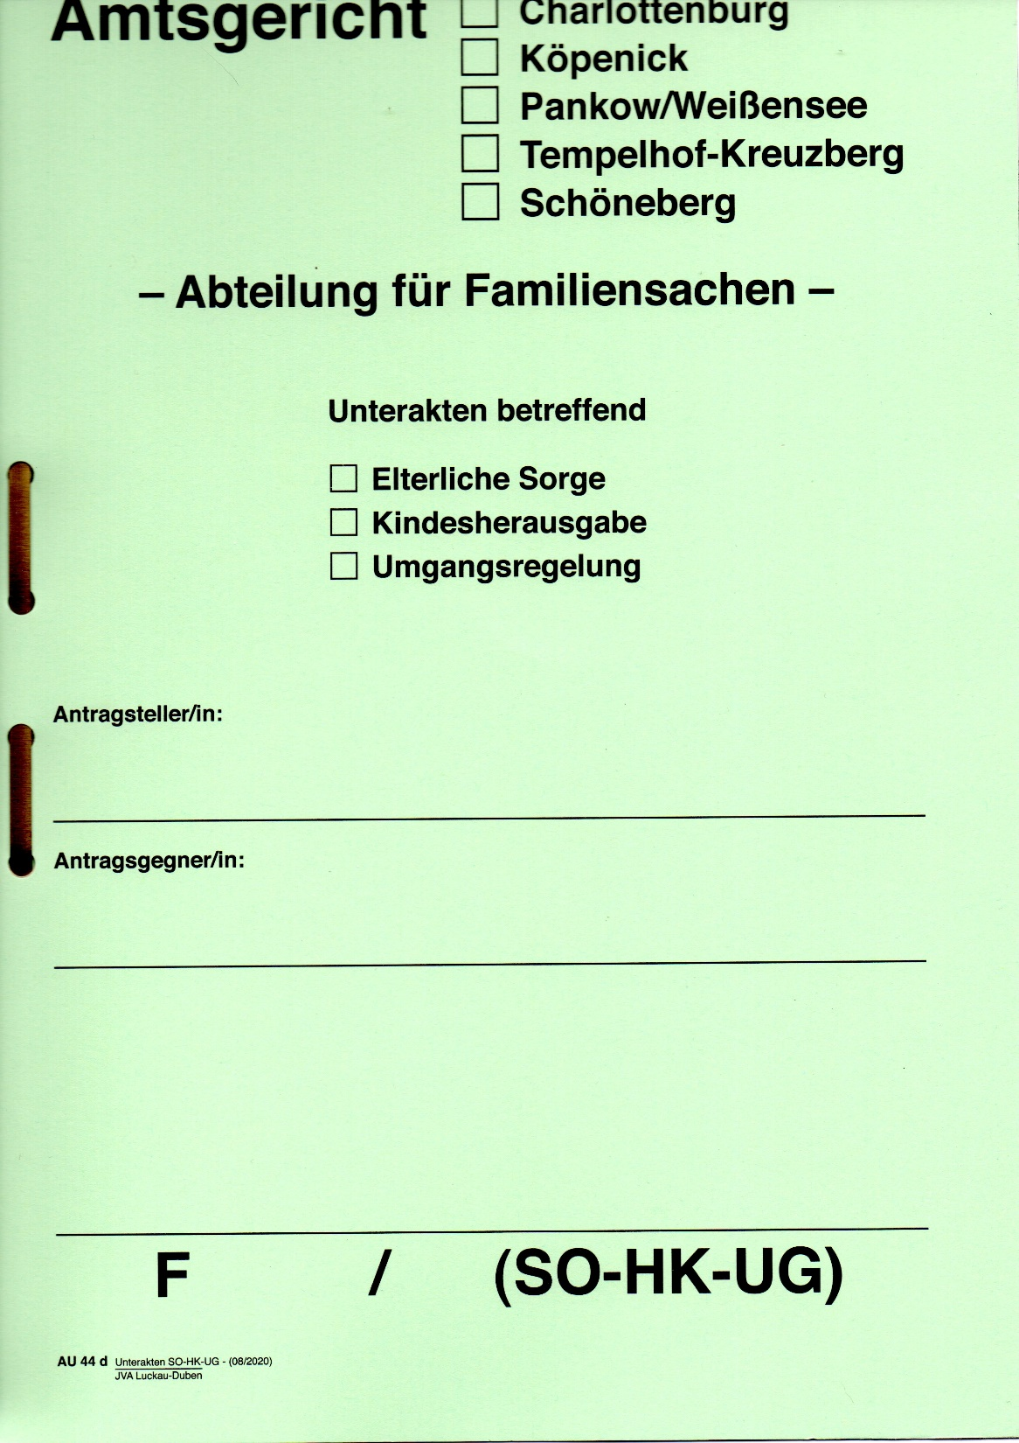
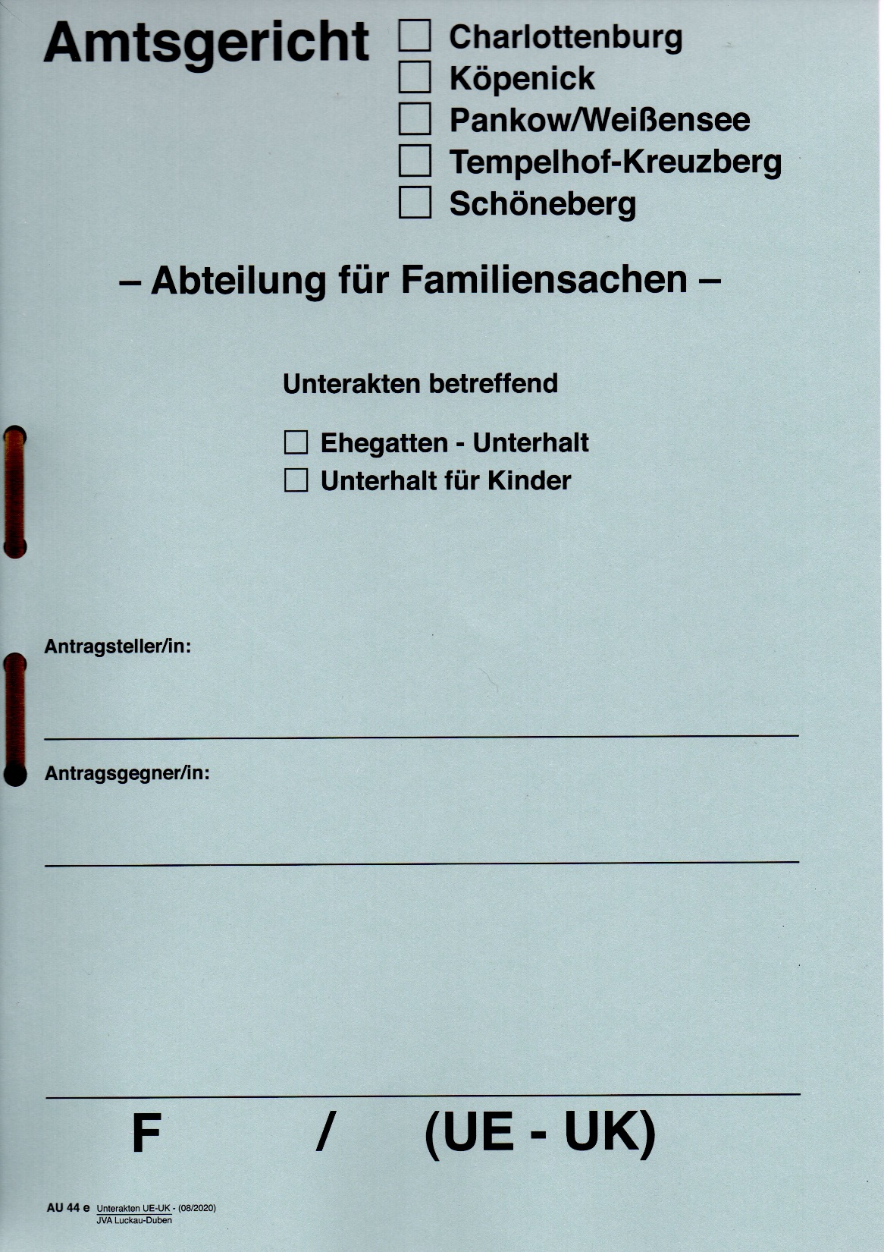
Unterakte
Kindschaftssachen
⇐
Unterakte
Unterhalt
⇒

Slide 23
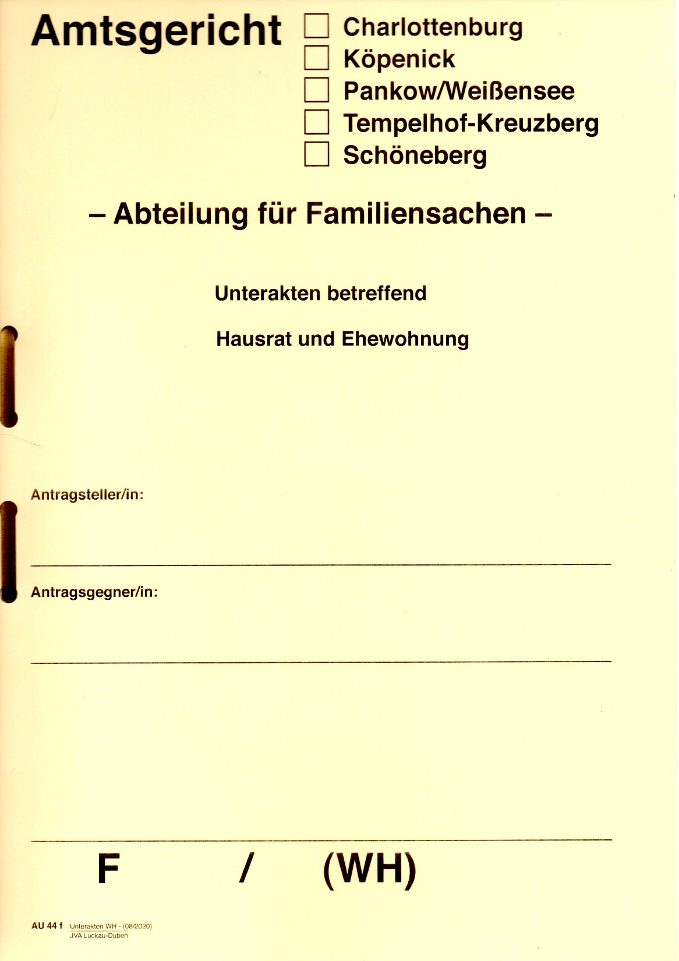
Unterakte
Hausrat und Ehewohnung
⇐
Wir werden das anhand
von Muster-verfahren
er-arbeiten

